Slide 1
Google Jamboard ve výuce biologie na ZŠ a SŠ
– jednoduchá aplikace pro tvorbu interaktivní tabule
– zdarma
– registrace přes google účet
– jamboard. google.com
– vámi vytvořené tabule se ukládají do aplikace google
– lze využít v on-line prostředí i pro samostatnou práci žáků

Slide 2
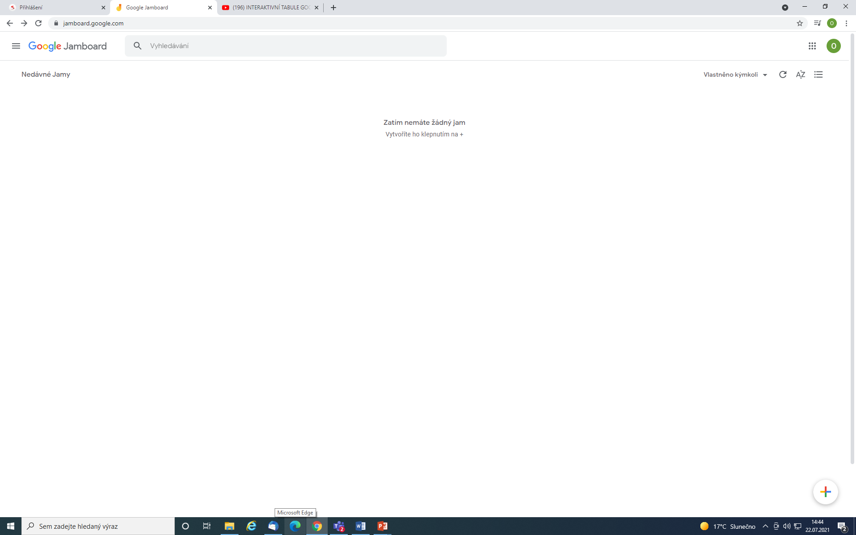
novou tabuli vytvoříte kliknutím na +

Slide 3
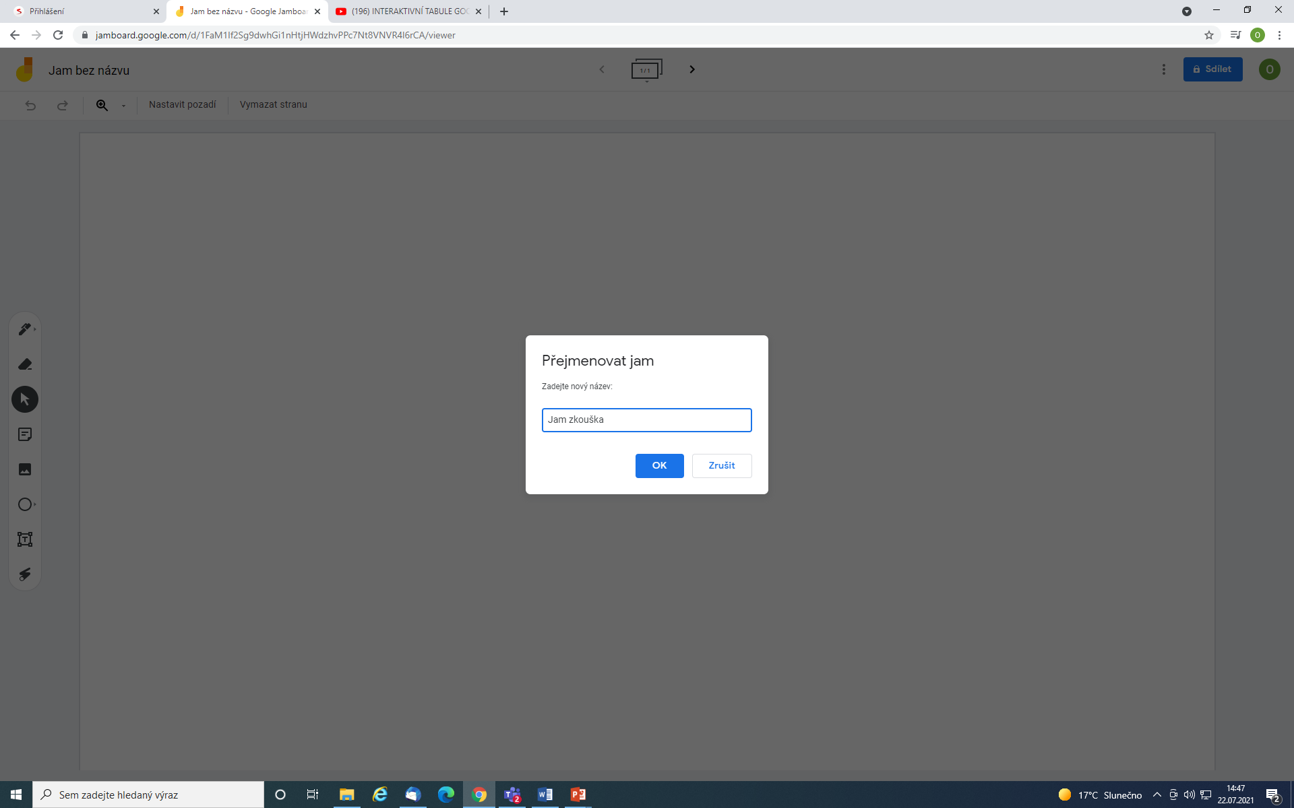
tabuli pojmenujte

Slide 4
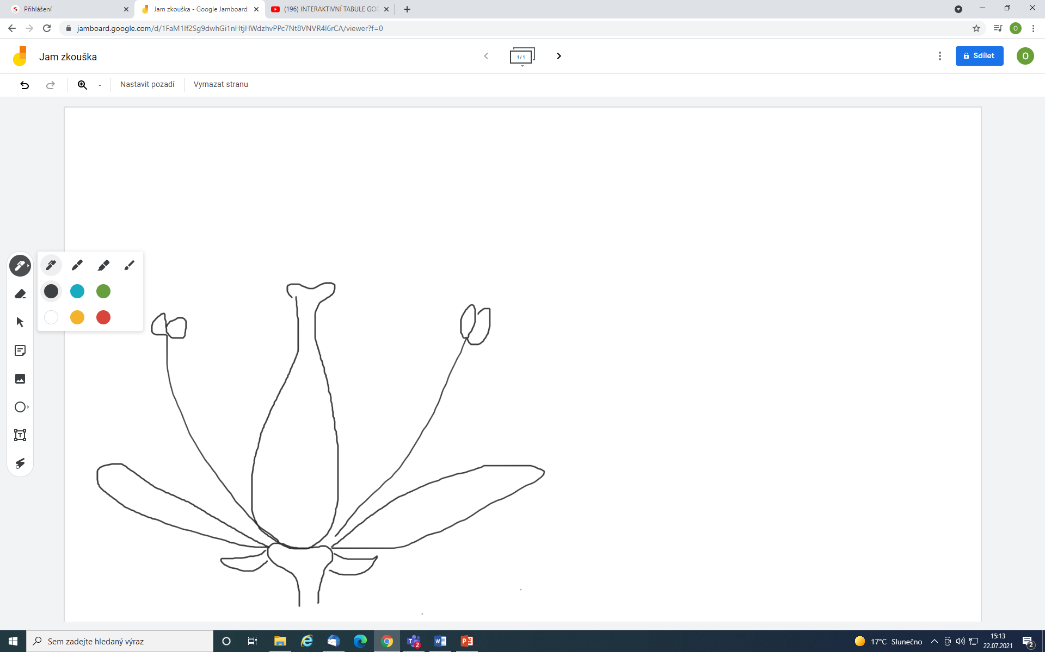
do takto připravené tabule je možno kreslit pomocí vybraného nástroje a barvy

Slide 5
do takto připravené tabule je možno kreslit pomocí vybraného nástroje a barvy
nakreslené je možno gumovat pomocí gumy

Slide 6
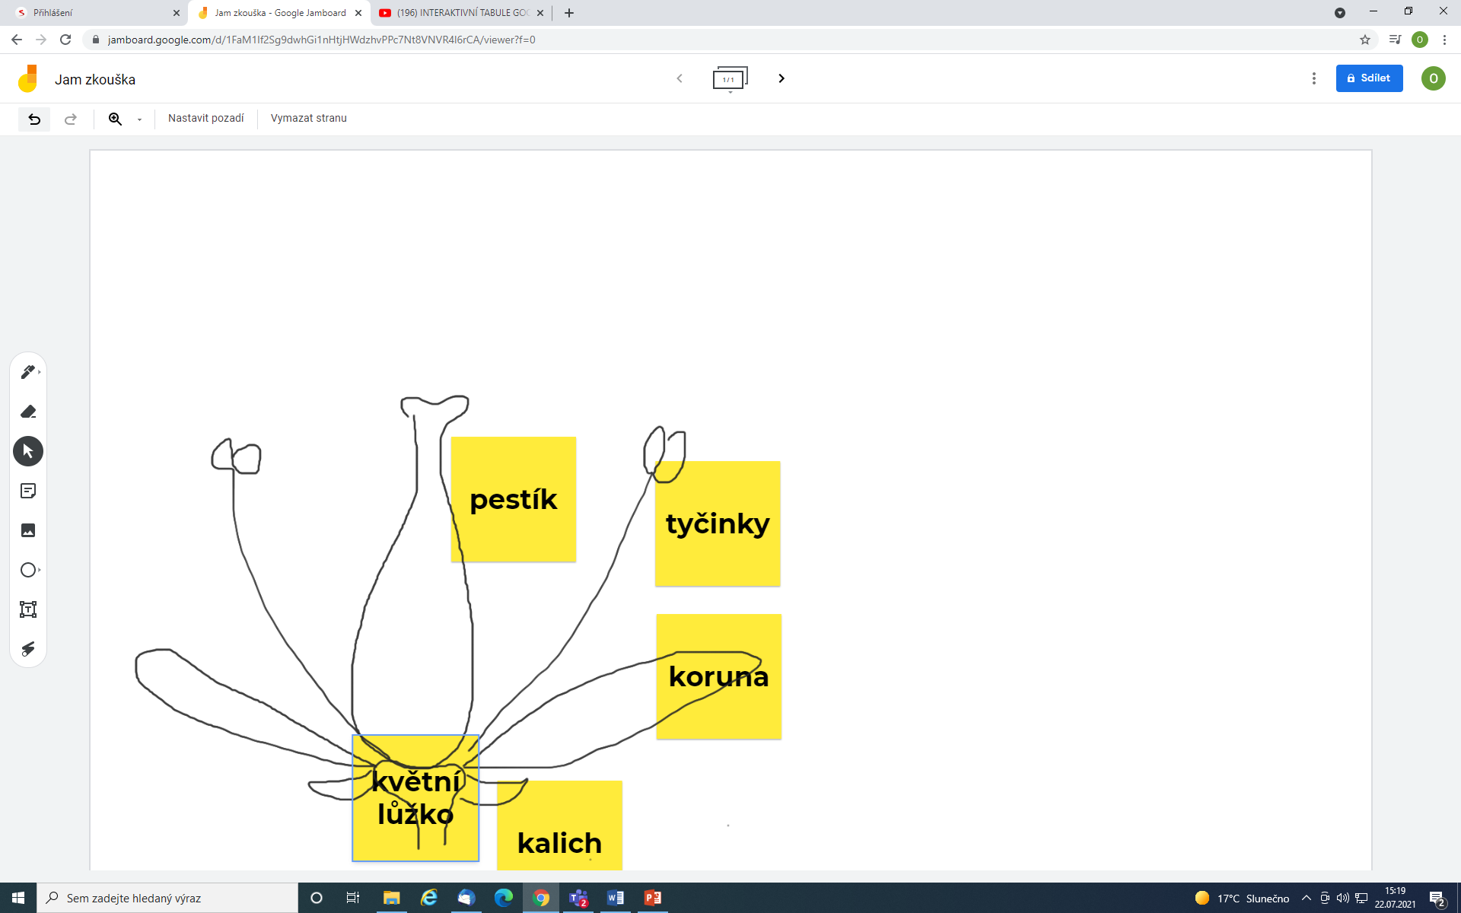
do takto připravené tabule je možno vkládat lístečky s krátkým textem, které je možné po tabuli libovolně posouvat

Slide 7
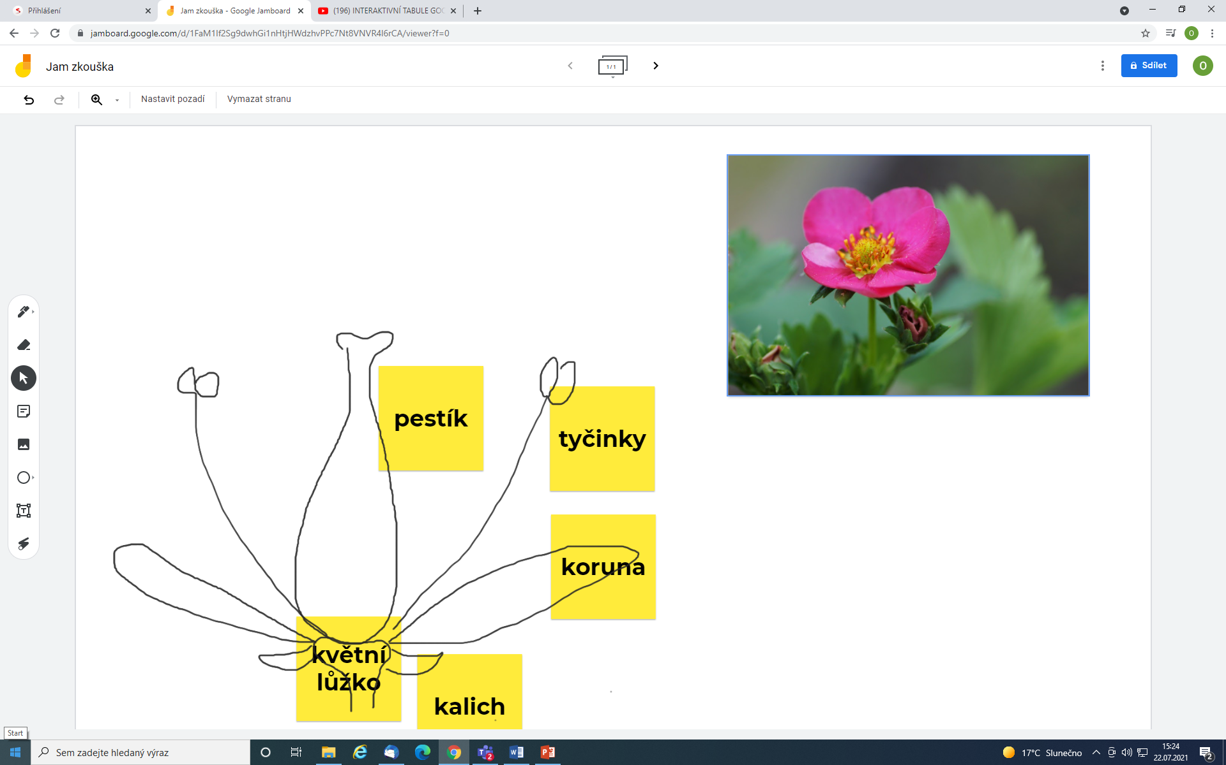
do takto připravené tabule je možno vkládat obrázky z počítače nebo obrázky vyhledané pomocí google

Slide 8
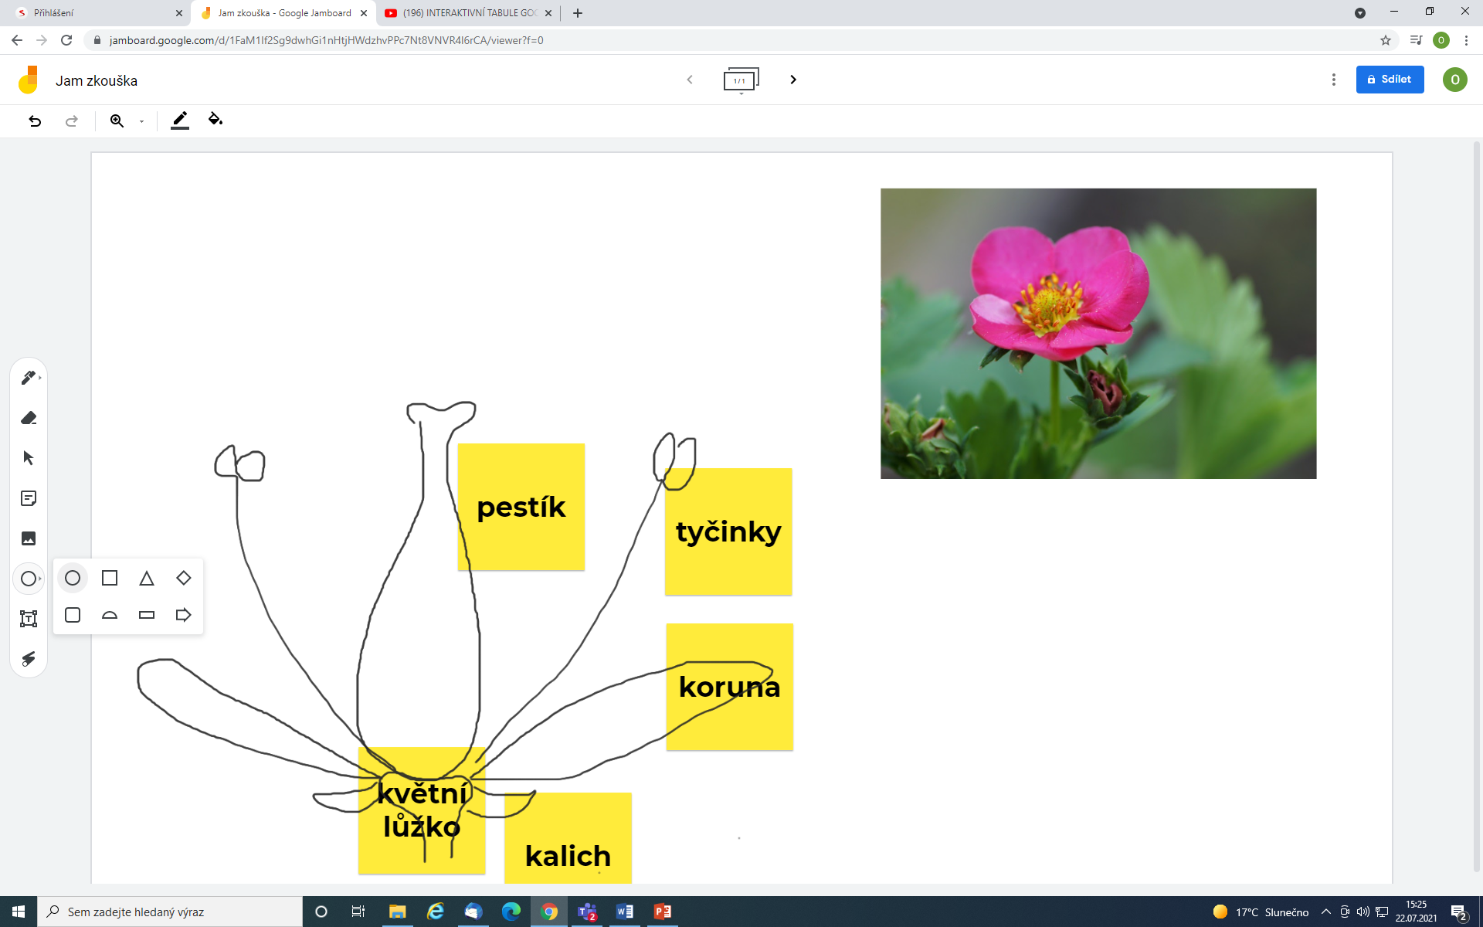
do takto připravené tabule je možno vkládat vybrané obrazce, měnit jejich velikost a barvu

Slide 9
do takto připravené tabule je možno vkládat textové pole s delším textem

Slide 10
v takto připravené tabuli je možno zvýrazňovat části obrázku pomocí ukazovátka

Slide 11
– do jednoho souboru můžete vložit maximálně dvacet tabulí, kterými lze listovat
– informaci o počtu tabulí a číslo aktuální tabule najdete nahoře uprostřed

Slide 12
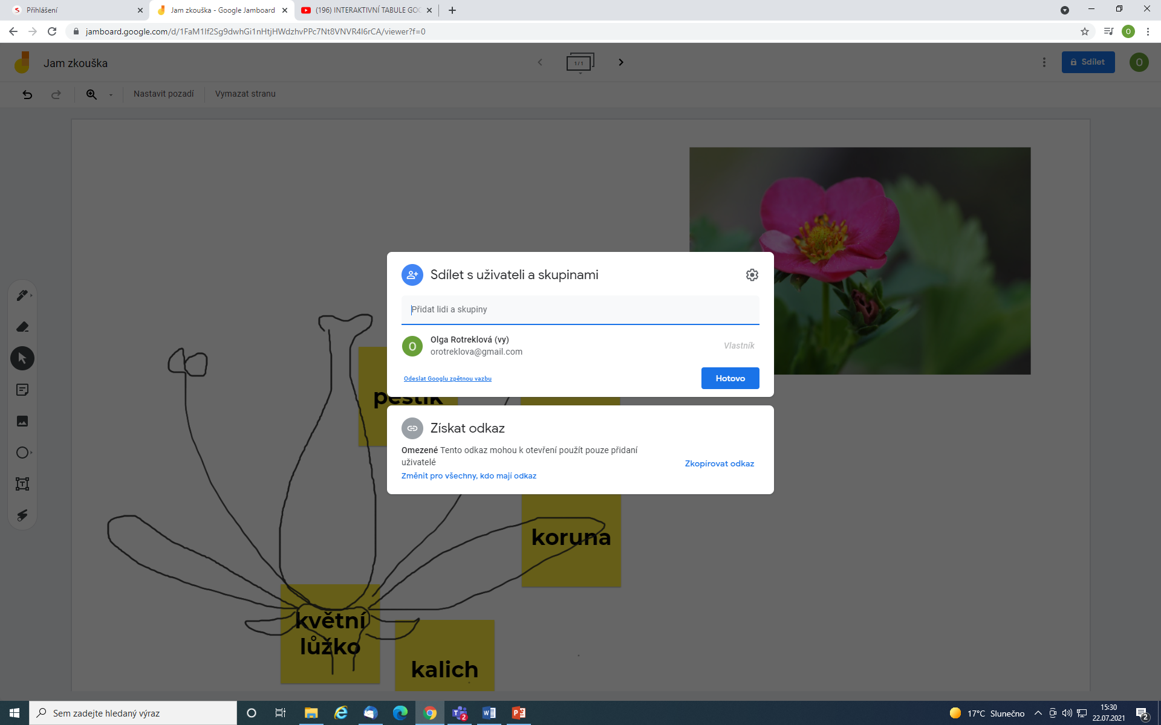
Připravenou tabuli je možno sdílet pomocí tlačítka vpravo nahoře s libovolnou skupinou žáků (maximální počet účastníků je 50).
Žáci mohou do tabule vkládat lístečky, kreslit, psát, dotvářet dle vašich pokynů při on-line hodině i při samostatné práci doma.
Je možné připravit tabuli pro každého žáka, žák poté samostatně plní zadaný úkol.

Slide 13
Příklad využití aplikace při výuce botaniky
Využití obrázku stavby květu k motivaci na začátku hodiny: Dokážete pojmenovat zobrazené části květu?
Výklad: pojmenování jednotlivých částí květu, funkce těchto částí
Fixace: Dokážete popsat zobrazené části květu a vysvětlit jejich funkci?
Najděte na internetu obrázek rostlin se stejnou / odlišnou stavbou květu.
V čem se nalezené fotografie podobají / Čím se liší a proč?

